Slide 1
ОТЧЕТ Исполнительного директора о результатах деятельности в 2020 году
Общее собрание членов Ассоциации 08.10.2021

Slide 2
Где начинается и где заканчивается
Исполнительная дирекция?
Невозможно разделить деятельность ИД и в целом Ассоциации

Slide 3
Акценты внимания
коммуникация с членами Ассоциации и третьими лицами
ведение реестра и делопроизводства
методическая поддержка и обучение членов Ассоциации и третьих лиц
обеспечение эффективности в дистанционном формате работы
эффективное использование средств

Slide 4
Информационная работа
> 70 новостей на сайте
> 100 обращений / день

Slide 5
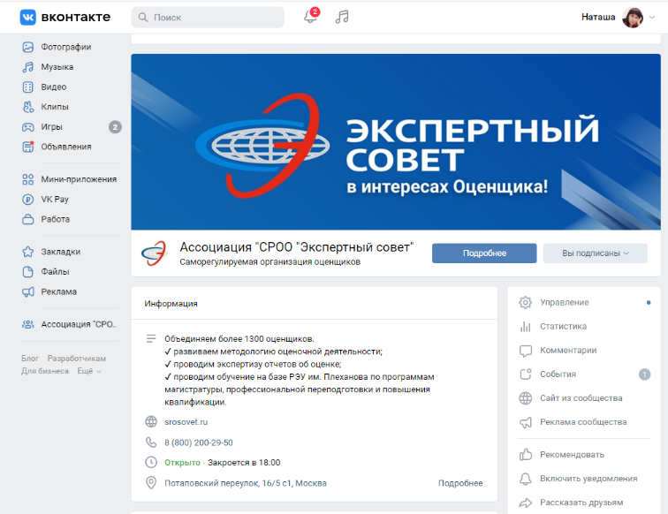
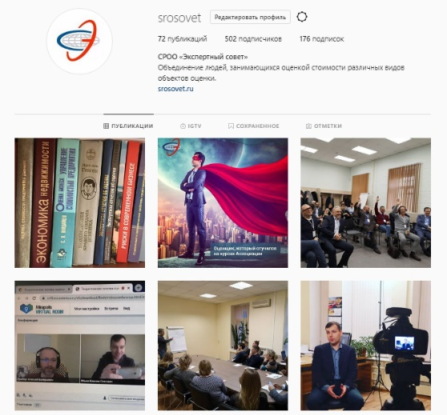
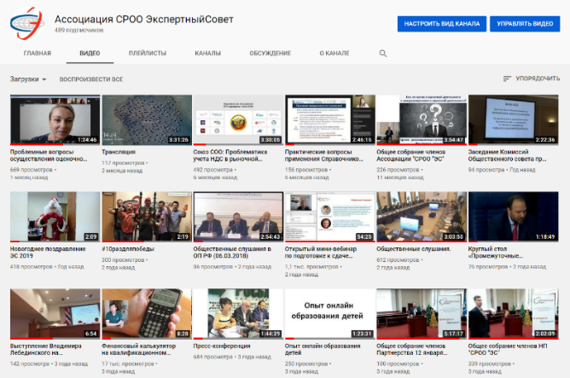
Социальные сети

Slide 6
Образовательная деятельность
(будет отдельный доклад)
обеспечение проведения пула образовательных мероприятий
развитие базовой кафедры «Экономические и правовые экспертизы» в РЭУ им. Г.В. Плеханова
получение лицензии на образовательную деятельность
развитие бесплатного инструментария для подготовки к квалификационному экзамену оценщиков

Slide 7
Мероприятия
(фрагмент)
октябрь–декабрь 2020
конкурс «Молодой оценщик»

Slide 8
Методические материалы
(фрагмент)

Slide 9
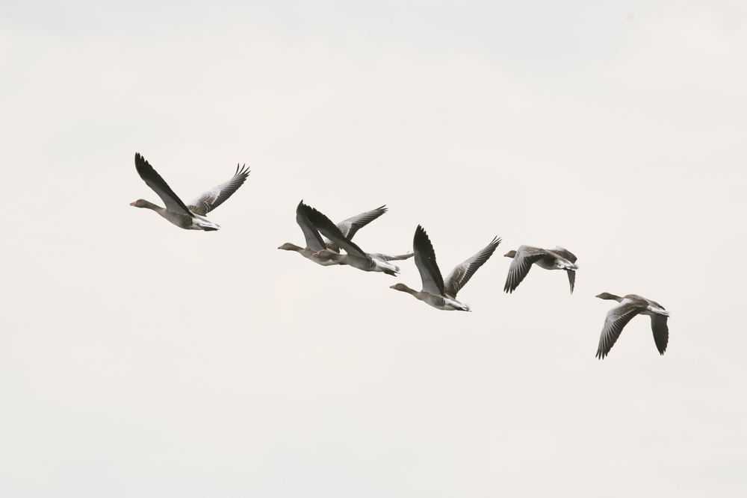
Отдел реестра: тренды
миграция в онлайн

Slide 10
Отдела реестра: проблемы
несоблюдение сроков предоставления информации и отчетности
несоблюдение сроков оплаты членских взносов;
непредоставление актуальной информации о месте работы;
неактуальные страховки на юридических лиц.

Slide 11
Утвердить отчет Исполнительного директора за 2020 год
(формулировка решения, выносимого на голосование)

Slide 12
О деньгах

Slide 13
Отдельные факты
10 лет размер членских взносов не меняется
Арендная плата
снизилась в 2 раза
(в 2021 году относительно 2020 года)
Размер компенсационного фонда
~ 133 000 000 рублей
(средства переданы Управляющей компании,
~ 99% размещено на депозитах в банках с государственным участием)

Slide 14
Порядок утверждения
финансовых документов
мы тут

Slide 15
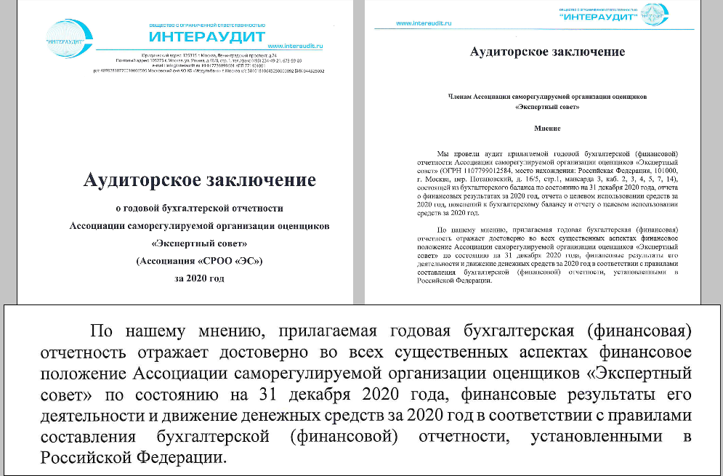
Бухгалтерская отчетность за 2020 год
Размещена на сайте Ассоциации
Достоверность подтверждена результатами аудиторской проверки

Slide 16
Утвердить
бухгалтерскую отчетность за 2020 год
(формулировка решения, выносимого на голосование)

Slide 17
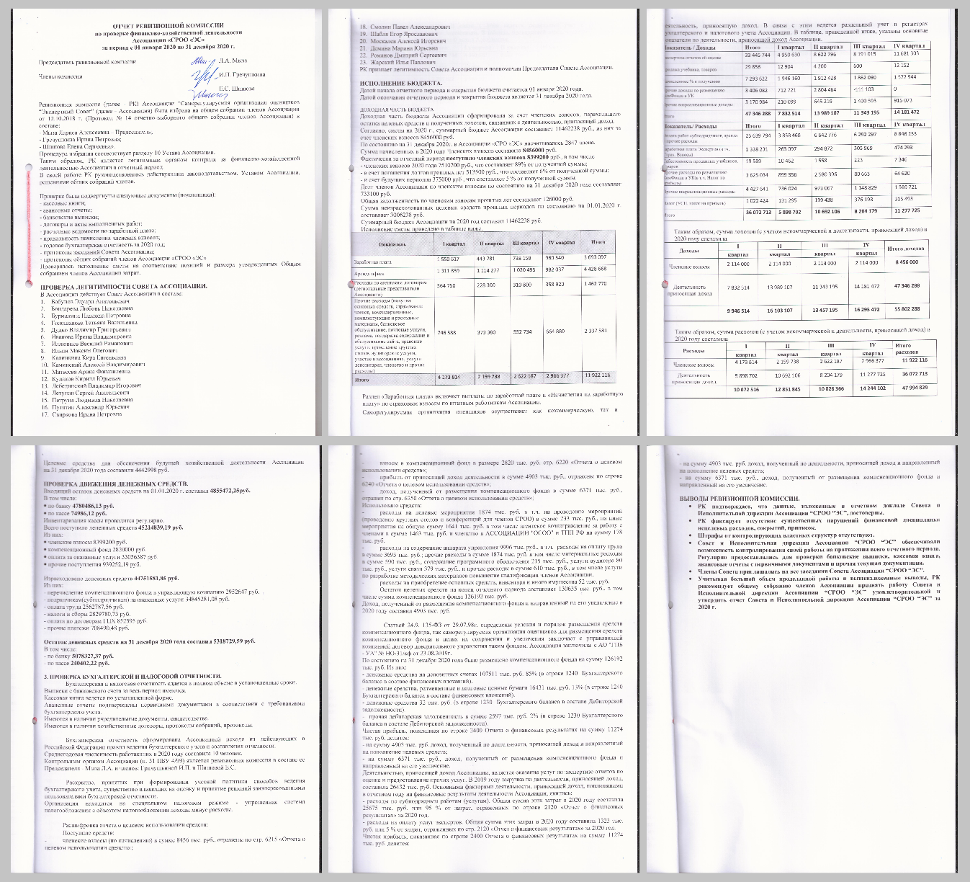
Отчет Ревизионной комиссии за 2020 год

Slide 18
Утвердить
отчет Ревизионной комиссии за 2020 год
(формулировка решения, выносимого на голосование)

Slide 19
Фактическая смета за 2020 год
проект ~ факт

Slide 20
Фактическая смета за 2020 год
Суммарные членские взносы: 8 456 000 руб.
Показатель | Значение, руб.
Заработная плата | 2 756 520
Страховые взносы | 832 469
Аренда офиса | 2 232 000
Расходы по агентским договорам (региональные представительства Ассоциации) | 1 462 770
Прочие расходы (проведение мероприятий, покупка основных средств, амортизация, комплектующие и расходные материалы, банковское обслуживание, почтовые услуги, реклама, поддержка содержание и обслуживание сайта, правовые услуги, проведение круглых столов, аудиторские услуги, участие в ассоциациях, услуги депозитария, командировочные и пр.) | 1 172 241
Итого | 8 456 000
Итого (было в проекте) | 9 048 000

Slide 21
Утвердить
смету с изменениями
и дополнениями
за 2020 год
(формулировка решения, выносимого на голосование)

Slide 22
Смета на 2022 год: заработная плата
Должность | Оклад, руб./мес. | Занятность, ставки | Заработная плата, руб./мес.
Президент | 75 000 | 0,2 | 15 000
Первый вице-президент | 60 000 | 0,2 | 12 000
Исполнительный директор | 60 000 | 0,5 | 30 000
Главный бухгалтер | 50 000 | 0,5 | 25 000
Начальник департамента контроля | 40 000 | 0,2 | 8 000
Начальник отдела реестра | 40 000 | 1,0 | 40 000
Заместитель главного бухгалтера | 40 000 | 0,5 | 20 000
Специалист отдела реестра | 30 000 | 3,0 | 90 000
Руководитель IT проектов | 30 000 | 0,5 | 15 000
Специалист департамента контроля | 30 000 | 0,2 | 6 000
Пресс-секретарь | 57 500 | 0,5 | 28 750
Менеджер по экспертизе | 30 000 | 0,5 | 15 000
Юрист | 35 000 | 0,5 | 17 500
Помощник юриста | 34 500 | 0,5 | 17 250
Итого |  |  | 339 500

Slide 23
Смета на 2022 год: статьи расходов
Показатель | Итого
Заработная плата (со страховыми взносами) | 5 304 348
Аренда офиса | 1 980 000
Расходы по агентским договорам (региональные представительства Ассоциации) | 2 071 440
Прочие расходы (проведение мероприятий, покупка основных средств, амортизация, комплектующие и расходные материалы, банковское обслуживание, почтовые услуги, реклама, поддержка содержание и обслуживание сайта, правовые услуги, проведение круглых столов, аудиторские услуги, участие в ассоциациях, услуги депозитария, командировочные и пр.) | 508 212
Итого (равно членским взносам) | 9 864 000

Slide 24
Утвердить проект сметы на 2022 год
(формулировка решения, выносимого на голосование)

